Slide 1
Información sobre APV y APVC a Junio 2026

Slide 2
Objetivo
Este informe es una publicación conjunta de las Superintendencia de Pensiones (SP) y la Comisión para el Mercado Financiero (CMF).
Su objetivo es dar a conocer la evolución del Ahorro Previsional Voluntario (APV) y Ahorro Previsional Voluntario Colectivo (APVC) en las distintas instituciones autorizadas para ofrecerlo.

Slide 3
Monto total acumulado de Ahorro Previsional Voluntario (APV) por Industria¹
Industria | Saldo acumulado jun.’25 ( MM$) |  | % de participación en el sistema | Saldo acumulado jun.’26 ( MM$) |  | % de participación en el sistema
 | Art. 20L Letra a) | Art. 20L Letra b) |  | Art. 20L Letra a) | Art. 20L Letra b)
AFP | 785.538 | 4.626.684 | 42,0% | 953.326 | 5.399.422 | 41,6%
Bancos | 0 | 912 | 0,0% | 0 | 912 | 0,0%
Compañías de Seguro | 732.855 | 2.311.281 | 23,7% | 890.870 | 2.687.965 | 23,5%
Fondos de Inversión | 33 | 486 | 0,0% | 0 | 1.414 | 0,0%
Fondos mutuos | 551.956 | 1.709.547 | 17,6% | 721.138 | 2.109.838 | 18,6%
Corredores de Bolsa | 93.564 | 1.984.281 | 16,1% | 114.621 | 2.276.443 | 15,7%
Administradoras Generales de Fondos | 5.759 | 68.344 | 0,6% | 11.034 | 79.801 | 0,6%
Sistema | 2.169.705 | 10.701.535 | 100,0% | 2.690.988 | 12.555.796 | 100,0%
(1) Las estadísticas en el caso de las AFP consideran los aportes efectuados como depósitos convenidos y cotizaciones voluntarias con anterioridad a la Ley N° 19.768. Cifras en pesos de cada período.

Slide 4
Número de cuentas de Ahorro Previsional Voluntario por industria
Industria | Número de cuentas jun.’25 | % de participación en el Sistema | Número de cuentas jun.’26 | % de participación en el Sistema
AFP | 1.997.273 | 61,6% | 2.074.787 | 60,0%
Bancos | 369 | 0,0% | 383 | 0,0%
Compañías de Seguro | 174.944 | 5,4% | 179.693 | 5,2%
Fondos de Inversión | 53 | 0,0% | 43 | 0,0%
Fondos mutuos | 1.025.724 | 31,6% | 1.156.410 | 33,5%
Corredores de Bolsa¹ | 44.649 | 1,4% | 45.475 | 1,3%
Administradoras Generales de Fondos | 660 | 0,0% | 772 | 0,0%
Sistema | 3.243.672 | 100,0% | 3.457.563 | 100,0%
(1) A partir de diciembre 2022 se corrige el reporte del número de cuentas en Corredores de Bolsa asociándose una cuenta por persona, independiente del número de instrumentos de inversión del plan de APV.

Slide 5
Monto de los Depósitos¹ y Retiros de Ahorro Previsional Voluntario por Industria
(Promedio mensual trimestre abril - junio 2026)
Industria | Monto depósitos por Industria (MM$) | % de participación en el Sistema | Monto retiros por Industria (MM$) | % de participación en el Sistema
AFP | 37.475 | 32,2% | 16.394 | 35,7%
Bancos | 2 | 0,0% | 7 | 0,0%
Compañías de Seguro | 36.889 | 31,7% | 14.245 | 30,9%
Fondos de Inversión | 0 | 0,0% | 0 | 0,0%
Fondos mutuos | 32.150 | 27,7% | 12.890 | 28,0%
Corredores de Bolsa | 9.580 | 8,2% | 2.496 | 5,4%
Administradoras Generales de Fondos² | 100 | 0,1% | 65 | 0,1%
Sistema | 116.195 | 100,0% | 46.098 | 100,0%
(1) Considera los depósitos que son enterados por primera vez en un plan de ahorro previsional voluntario.
(2) Las Administradoras Generales de Fondos son sociedades anónimas especiales que se constituyen para la administración de recursos de terceros a través de Fondos Mutuos, Fondos de Inversión y Carteras de Terceros (de aquellas sometidas a la fiscalización de la CMF), regidos por la Ley N° 20.712. Las administradoras son responsables por la administración de los recursos de los fondos, por cuenta y riesgo de los aportantes. Por la gestión de los fondos, las administradoras pueden cobrar a estos aquella remuneración que establecen los reglamentos internos de cada uno de ellos.

Slide 6
Número de personas con cuentas de ahorro Previsional Voluntario por industria y género
(junio 2026)
Industria | Depósitos de APV y Cotizaciones Voluntarias |  | Depósitos Convenidos
 | Hombres | Mujeres | Hombres | Mujeres
AFP | 1.093.621 | 742.812 | 170.168 | 66.910
Bancos | 222 | 137 | 20 | 4
Compañías de Seguros | 92.588 | 68.145 | 7.033 | 3.120
Fondos mutuos y de inversión | 343.449 | 343.948 | 18.338 | 8.889
Corredores de Bolsa | 19.461 | 10.511 | 6.620 | 2.052
Sistema | 1.549.341 | 1.165.553 | 202.179 | 80.975

Slide 7
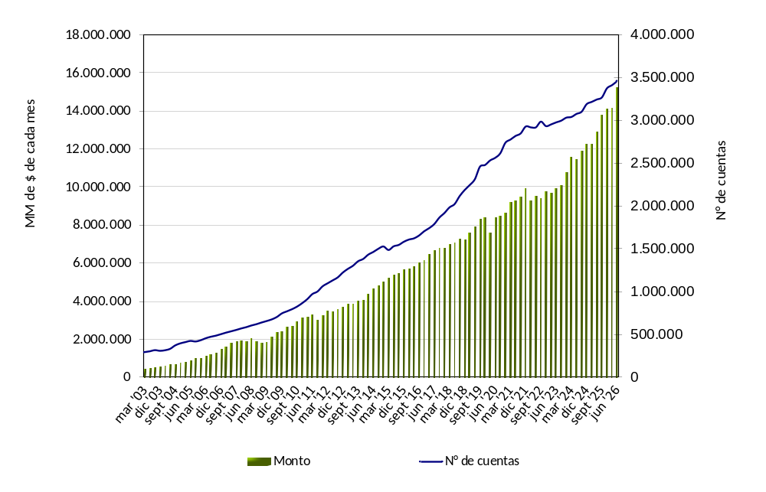
Evolución del saldo de Ahorro
Previsional Voluntario y número de cuentas
(marzo 2003 – junio 2026)
(1) A partir de enero 2015 Corredores de Bolsa Sura S.A. informa estadísticas rectificadas para el número cuentas de planes APV.

Slide 8
Contratos, cuentas y saldo de Ahorro Previsional Voluntario Colectivo por industria¹
Industria | Número de contratos de APVC jun. ’26 | Número de cuentas de APVC jun. ’26 | Saldo total en M$
 |  |  | Empleador | Trabajador Art. 20L Letra a) | Trabajador Art. 20L Letra b)
AFP | 15 | 1.264 | 947.487 | 1.123.719 | 1.460.543
Sistema | 15 | 1.264 | 947.487 | 1.123.719 | 1.460.543
(1) En la actualidad, solamente las AFP registran información sobre APVC.

Slide 9
Información Complementaria
Para acceder a estadísticas adicionales, utilice el archivo excel que acompaña esta presentación.

